Slide 1
Администрация муниципального образования-
Тумское городское поселение
Клепиковского муниципального района
Рязанской области
Инвестиционный паспорт
муниципального образования-
Тумское городское поселение
Клепиковского муниципального района
Рязанской области
2019 год

Slide 2
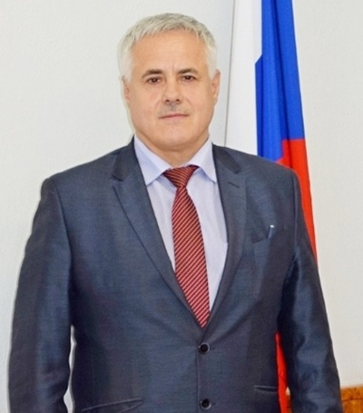
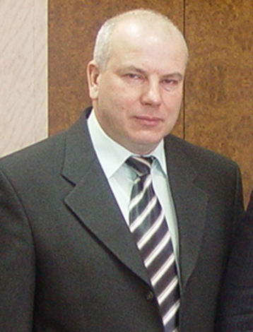
Уважаемые инвесторы и партнеры!
Мы рады приветствовать вас от имени жителей р.п.Тума на страницах информационного проекта «Инвестиционный паспорт муниципального образования-Тумское городское поселение Клепиковского муниципального района».
Выгодное географическое положение, значительный экономический потенциал определяют привлекательность р.п.Тума для потенциальных инвесторов.
Мы (оставить или поправить на Администрация МО..) готовы оказывать поддержку инвестиционным инициативам, создавать благоприятные условия для реализации проектов и предложений, которые будут способствовать развитию инфраструктуры нашего поселения, укреплять его экономический потенциал.
Издание заинтересует активных, предприимчивых людей, готовых выгодно вкладывать инвестиции. Мы приглашаем вас к сотрудничеству и гарантируем содействие в продвижении инвестиционных проектов!
Добро пожаловать в р.п.Тума!
Глава администрации муниципального образования- Глава муниципального образования-
Тумское городское поселение Тумское городское поселение
Лазарев Виктор Михайлович Шатайкин Владимир Владимирович

Slide 3
Структура инвестиционного паспорта
1.Общие сведения муниципального образования
1.1.Основные сведения
1.2.Географическое положение
1.3.Экологическая ситуация
1.4.Историческая справка
2.Население и социальная сфера
2.1.Численность населения
2.2.Здравоохранение
2.3.Образование
2.3.1.Общее образование
2.3.2.Дошкольно и дополнительное образование
2.4.Физическая культура и спорт
2.5.Культура
3.Инфраструктурный потенциал
3.1.Транспортная система
3.2.Связь и телекоммуникации
3.3.Энергоснабжение,газоснабжение,водоснабжение,водоотведение
4.Экономика
4.1.Промышленность,перечень наиболее значимых предприятий
4.2.Потребительский рынок
4.3.Общественное питание и бытовое обслуживание
4.4.Строительство
5.Инвестиционные преимущества
5.1.Тарифы
5.2.Перечень инвестиционных проектов муниципального образования
5.3. Сведения о свободных земельных участках, невостребованных(частично востребованных),промышленных объектах, пригодных или частично пригодных для создания инвестиционных площадок и новых производств на территории р.п.Тума
5.4.Инвестиционные площадки в р.п.Тума
6.Контактная информация
7.р.п.Тума-территория комфортного проживания.Фотообзор.

Slide 4
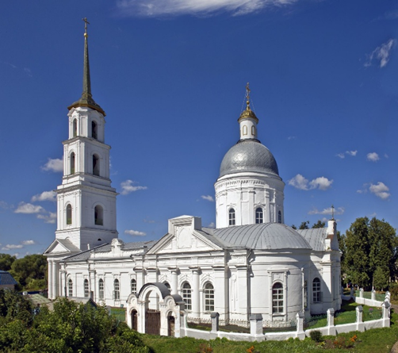
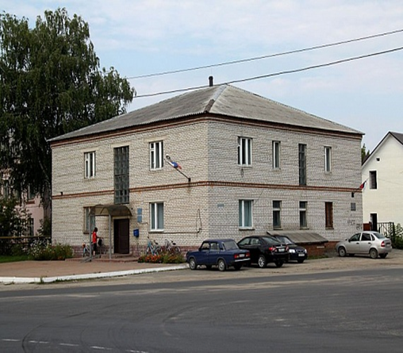
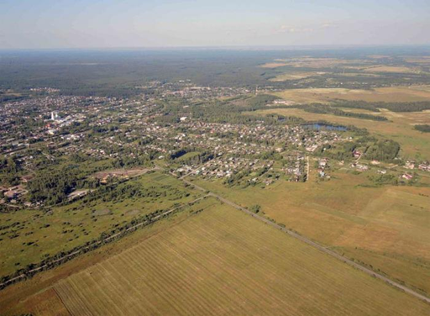
1. ОБЩИЕ СВЕДЕНИЯ МУНИЦИПАЛЬНОГО ОБРАЗОВАНИЯ
1.1.Основные сведения
Дата основания: 1938 год
Статус: Посёлок городского типа
Площадь:1 113,52 кв.км.
Административное деление:в состав муниципального образования входит один населенный пункт-р.п.Тума
Численность населения на 01.01.2019- 5779 человек
Международный телефонный код:+7(49142)
Почтовый индекс:391001
Расстояние до г.Спас-Клепики : 25 км.
Расстояние до г.Рязани :105 км
Расстояние до г.Москвы :205 км
4

Slide 5
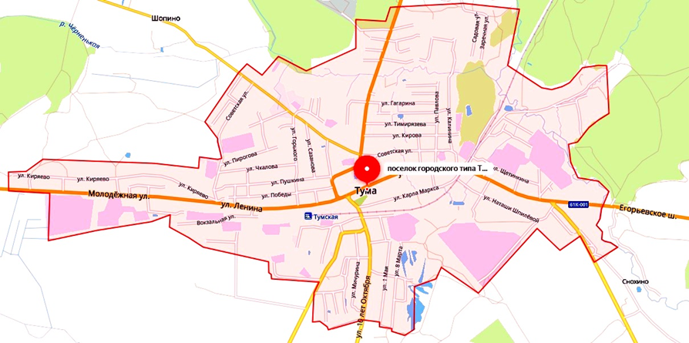
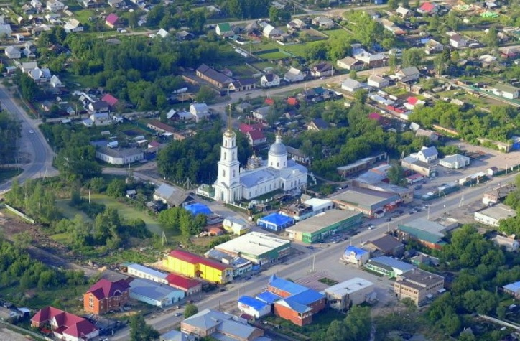
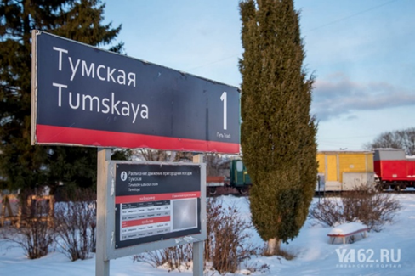
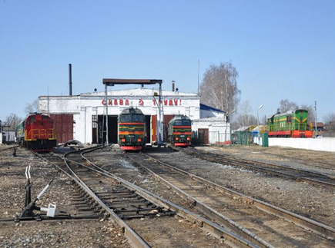
1.2. Географическое положение
р.п.Тума расположен на севере Рязанской области, в 25 км к востоку от г. Спас-Клепики и в 105 км на северо-восток от г. Рязани, по берегам р. Нарма (правый приток р. Гусь) . Территория городского поселения представляет собой компактное жилое образование, сформированное вдоль трасс основных автомобильных дорог Р-105 на г. Москву и Р73 на г. Владимир.
Автодорога Рязань – Касимов , проходящая в границах городского поселения является
центральной улицей Ленина, на ней сосредоточены все основные объекты социально-бытового, административного и культурного назначения, образуя таким образом общепоселковый центр. По центральной части территории городского поселения проходит отрезок Горьковской железной дороги, на территории городского поселения на тупиковой линии Владимир — Тумская расположена железнодорожная станция Тумская.
5

Slide 6
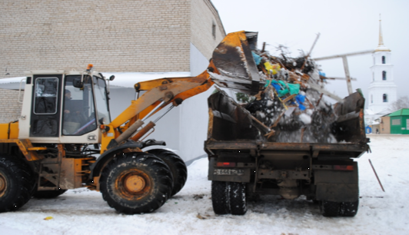
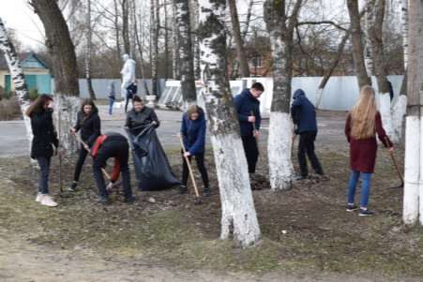
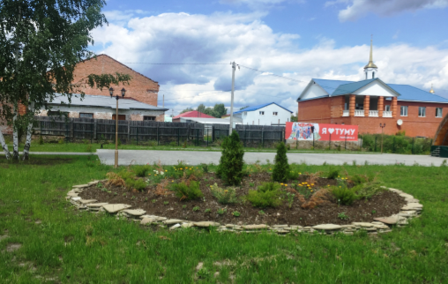
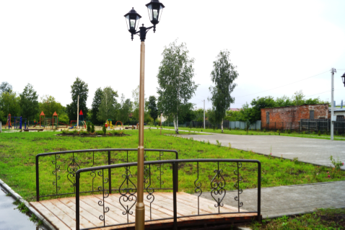
1.3 Экологическая ситуация
Территория р.п.Тума характеризуется относительно благоприятным состоянием окружающей среды. Крупные промышленные объекты, загрязняющие природную среду, отсутствуют. Состояние почвенного покрова, водных объектов и зеленых насаждений хорошее. Сброс неочищенных и недостаточно очищенных сточных вод в водные объекты исключен. Улица озеленены, имеется парк.
ООО «Ренессанс» осуществляет сбор и вывоз твёрдых коммунальных отходов из контейнеров. Имеется площадка для размещения отходов IV класса опасности. ООО «Ренессанс» получило лицензию на осуществление деятельности по обезвреживанию и размещению отходов I-IV классов опасности.
В рамках месячника по уборке территории в 2019 году были проведены 17 субботников, в которых приняли участие 894 человека. Контроль за соблюдением норм и требований в сфере экологии осуществляется администрацией в соответствии с Правилами благоустройства территории Тумского городского поселения.
6

Slide 7
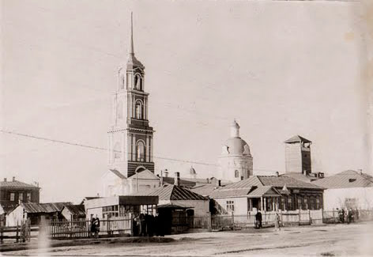
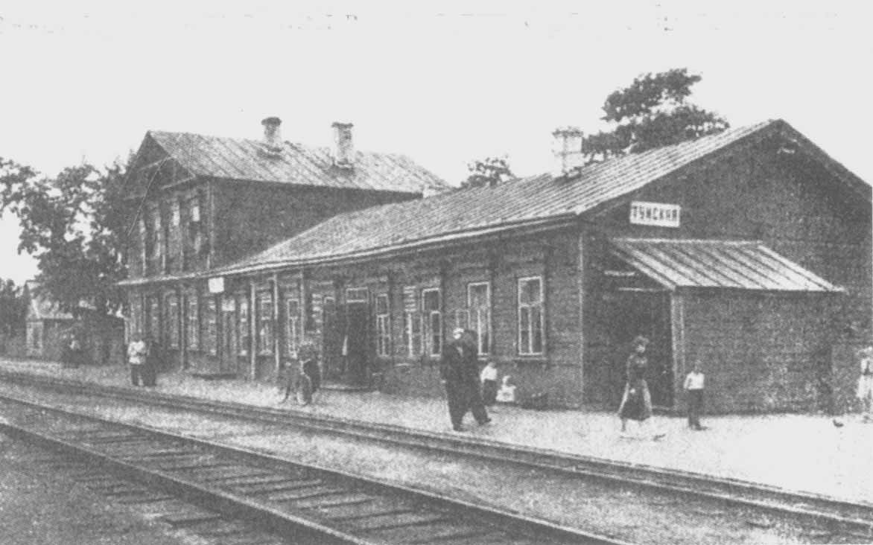
1.4. Историческая справка
Первое упоминание о Тумской волости содержится во Владимирских писцовых книгах 1637-1648 годов. Там сохранилась такая запись:«В Тумской же волости погост на государстве Цареве и великого князя Михаила Федоровича всея Руси земле». Существует несколько версий происхождения названия населенного пункта. Одна из них версия - от слова «туман», так как поселение образовалось в глухой болотистой местности, над которой часто висел туман, вторая – название происходит из эрзянского и марийского языков, в которых «тумо» означает «дуб», «непроходимый лес».
В начале XVII в. Тумская волость относилась к Владимирскому уезду, в 1778 г. отнесена к Касимовскому уезду Рязанского наместничества и состояла из с. Тумы Николаевской волости и ст. Тумы узкоколейной Рязано-Владимирской железной дороги. В 1924 г. Тумская волость в составе Рязанского уезда. С 1929 по 1962 гг. Тума - административный центр Тумского района. В 1963 г. входит в Клепиковский район. Статус рабочего поселка присвоен в 1938 г.
7

Slide 8
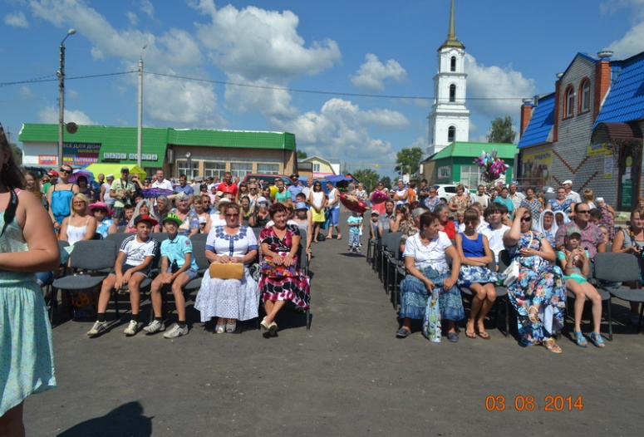
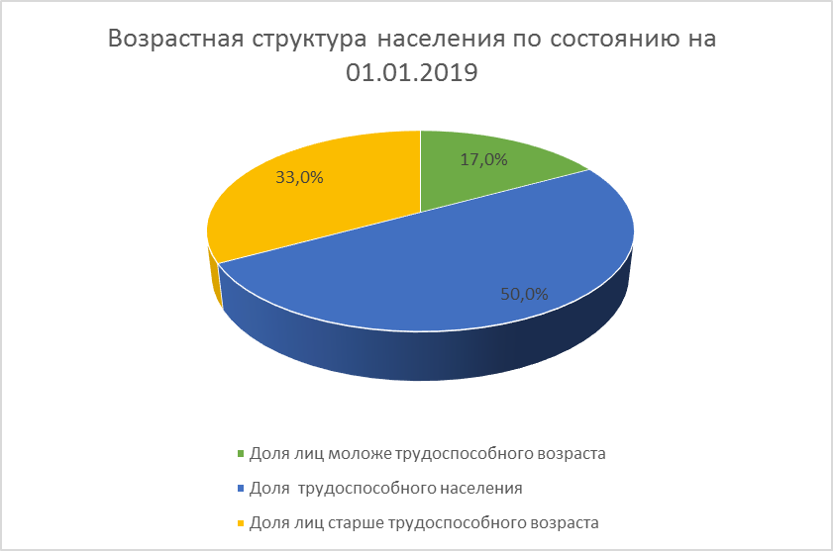
2. НАСЕЛЕНИЕ И СОЦИАЛЬНАЯ СФЕРА
2.1. Численность населения
Численность населения р.п.Тума составляет 5 779 человек, в том числе мужчин – 2574 человек, женщин-3205 человек.
Численность экономически активного населения-2 894 человек.
.
8

Slide 9
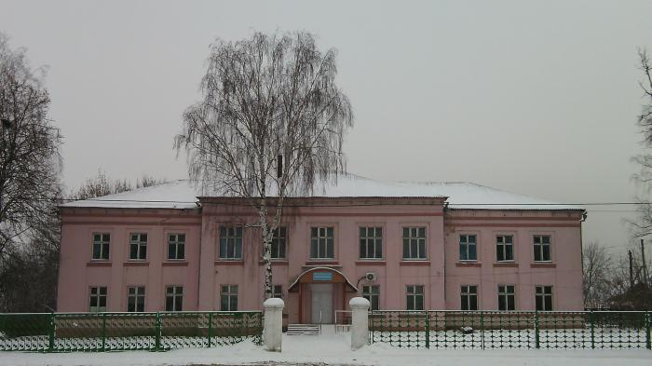
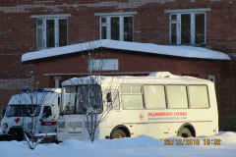
2.2. Здравоохранение
Раздел заполнить актуальными данными: наименование,адрес,услуги и прочее

Slide 10
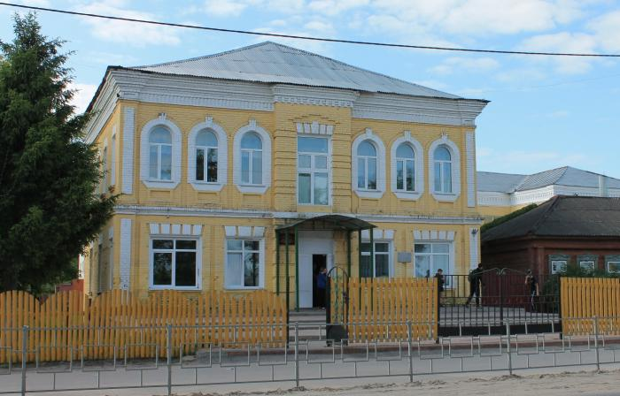
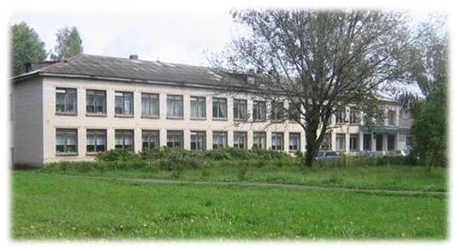
2.3. Образование
2.3.1. Общее образование
В р.п.Тума функционируют 2 общеобразовательные средние школы, в которых обучаются около 900 учащихся 1-11 классов.
С 2011 года в школах осуществляется поэтапный переход на федеральные государственные стандарты начального общего, основного общего образования, среднего общего образования. Обе школы принимают участие в реализации государственной программы Российской Федерации «Доступная среда»
МОУ Тумская СОШ №46
391001, Рязанская область, Клепиковский район,
р.п. Тума, ул. Ленина, д. 141
тел./факс(49142) 4-02-42,
Официальный сайт:
http://school46-tuma.ucoz.ru
директор Карпова Ольга Викторовна
МОУ Тумская СОШ №3
391001, Рязанская область, Клепиковский район, р.п. Тума ул. Советская, д.76 а,
тел./факс 8 (49142) 4-02-51,
Официальный сайт: www.tumaschool3.narod.ru
директор Кузовова Ольга Ивановна

Slide 11
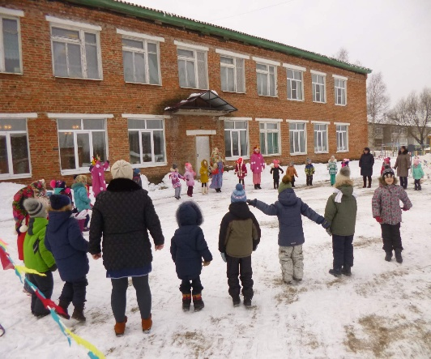
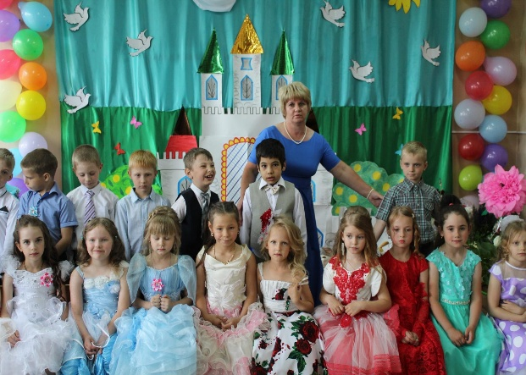
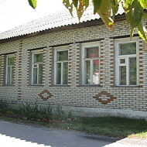
2.3.2. Дошкольное и дополнительное образование
Дошкольное образование р.п.Тума представлено 2 дошкольными образовательными учреждениями:это МДОУ «Детский сад №146» и МДО «Тумский детский сад «Огонек» и 2 дошкольными отделениями при общеобразовательных школах. Очередность в дошкольные образовательные учреждения отсутствует. Все дошкольные организации работают по федеральным государственным образовательным стандартам (ФГОС)
В системе дополнительного образования работают 3 учреждения:
Детская музыкальная школа – МБУ ДО «Тумская ДМШ», Дом творчества-МБУ ДО «Тумский ДТ» ,Детско-юношеская спортивная школа- МБУ ДО «Тумская ДЮСШ»
МДОУ «Тумский детский сад «Огонек»
МДОУ «Детский сад №146»
391001, Рязанская область, Клепиковский р-он, р.п. Тума, ул. Мичурина, д. 4а,
Телефон:8(49142)4-01-30
Сайт:https:ds146-kle.kinderedu.ru
Заведующая:
Цалко Людмила Ивановна
МБУ ДО « «Тумский Дом творчетсва»
391001, Рязанская область,
р.п. Тума ул. Ленина д.133
Телефон: (49142) 4-07-04
Сайт:https:tddt.jimdo.com
Директор: Малахова Вера Петровна
391001, Рязанская область , Клепиковский район р.п.Тума ул.Гагарина д.26.
Телефон: 8 (49142) 4-07-02,
Cайт:
Заведующая:
Сорокина Галина Владимировна

Slide 12
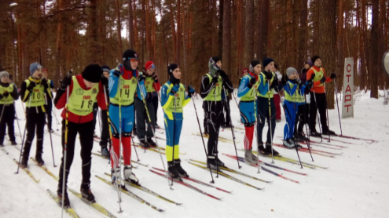
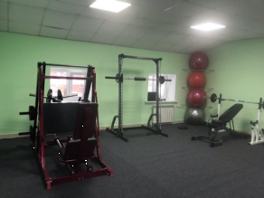
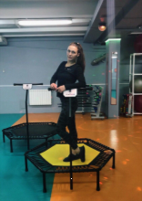
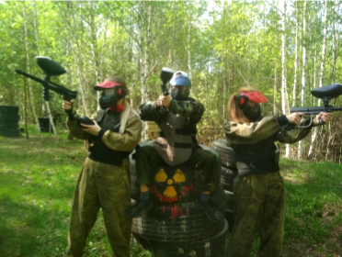
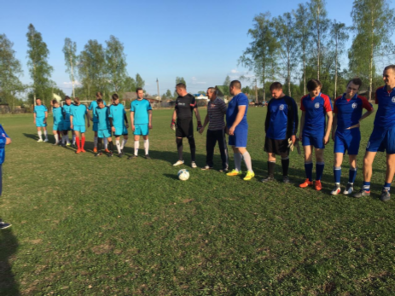
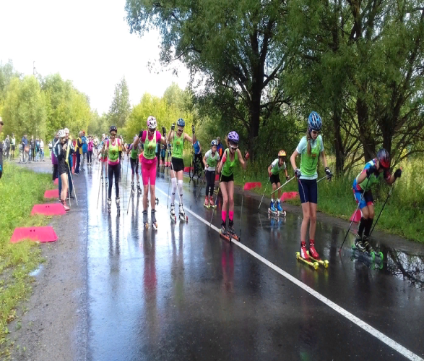
2.4. Физическая культура и спорт
В р.п.Тума активно ведется работа по развитию и пропаганде физической культуры и спорта. В поселке имеется МБУ ДО «Тумская ДЮСШ», ,футбольное поле, лесопарк, где расположена лыжная база, волейбольная площадка, детская площадка для занятия физкультурой.
В поселении создана и действует футбольная команда, куда входит молодежь трудовых коллективов. На Тумском футбольном поле, за летний период текущего года, прошли 12 встреч футбольных команд поселений Рязанской области. В 2018 г в лесопарке обустроена освещённая лыжная трасса протяжённостью – 1 км В поселке имеется 3 спортивных зала, 6 спортивных площадок, в зимнее время заливаются два 2 катка, имеется тренажерный зал и зал для занятий силовой аэробики и Джампинг фитнеса (Батут). Для стрелковой подготовки имеется Тумский пейнтбольный клуб «Стрелок-62» с тремя игровыми площадками, множеством сценариев, зоной отдыха. Кроме того, во всех образовательных учреждениях активно занимаются физкультурно-массовой оздоровительной и спортивной работой

Slide 13
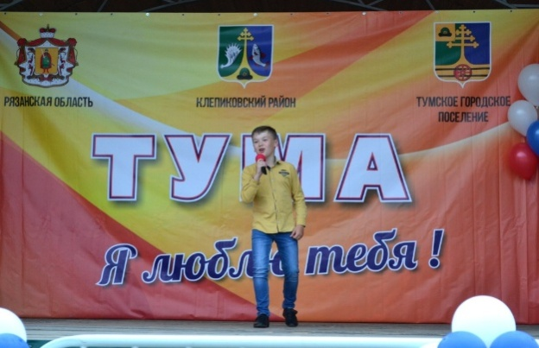
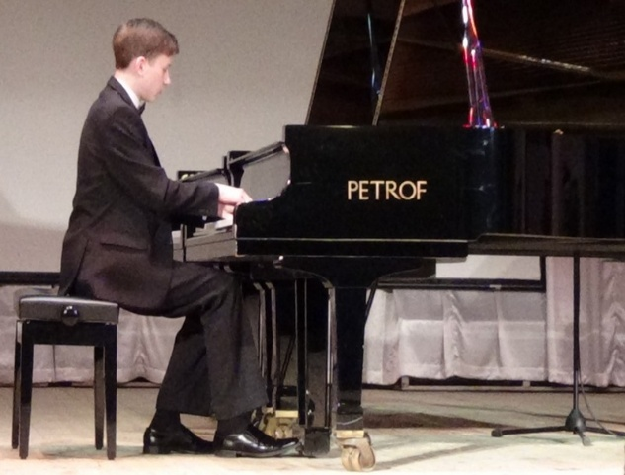
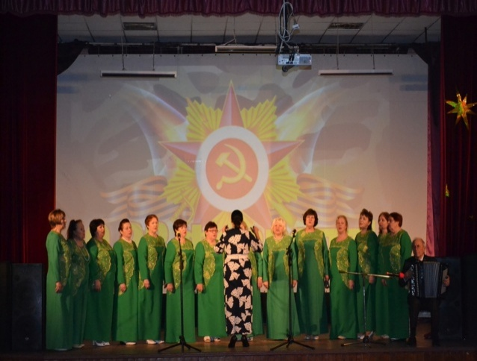
2.5. Культура
Сеть учреждений культуры в р.п. Тума представлена следующими объектами:Тумский муниципальный культурный центр филиал № 14 МУК «Районный ДК», Тумская поселковая модельная библиотека имени В.И.Цветкова филиал №1 МУК «Центральная библиотека»,МБУ ДО «Тумская детская музыкальная школа».
На базе МКЦ работают хореографический кружок «Miх Dance»,студия развивающего танца «Апельсинка»,школа современного танца «Art dance»,вокальная группа «Вдохновение», хор ветеранов, кружок детского прикладного творчества «Росинка»
В музыкальной школе обучение проходит по 4 программам,в т.ч.в области музыкального искусства : «Фортепиано», «Народные инструменты» , «Основы музыкального исполнительства», в области изобразительного искусства-программа «Живопись». На протяжении последних 3-х лет Тумская ДМШ входит в реестр «Ведущие учреждения культуры России» и номинируется на награждение «100 лучших школ России». В 2018 году школа включена в Федеральный реестр «Всероссийская книга почета» .
Поселковая библиотека имеет библиотечный фонд 19 070 ед., среднее число пользователей составляет 2 250 человек или 38,9% от общего числа жителей поселка. Библиотека является местом проведения многочисленных книжных выставок, литературных вечеров, часов историй, уроков информационной культуры и других мероприятий.

Slide 14
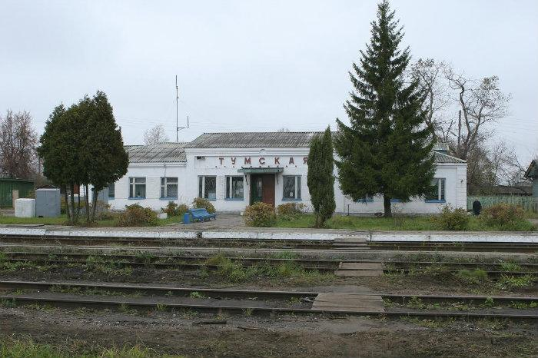
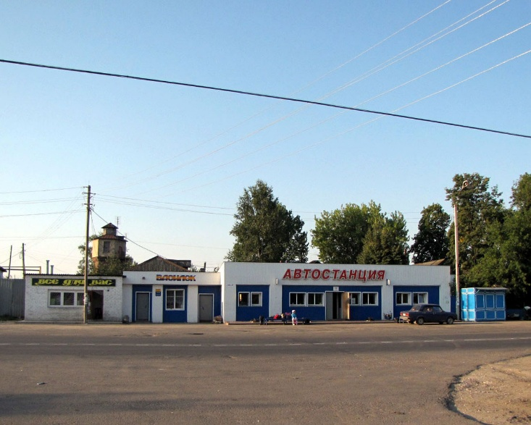
3.ИНФРАСТРУКТУРНЫЙ ПОТЕНЦИАЛ
3.1. Транспортная система
Территория городского поселения представляет собой компактное жилое образование, сформированное вдоль трасс основных автомобильных дорог Р-105 на г. Москву и Р73 на
г. Владимир. Обеспечение транспортного обслуживания на территории Тумского городского поселения производится внутренними и транзитными маршрутами непрерывно, бесперебойно ОАО «Тумское АТП».
На территории поселения находится железнодорожная станция «Тумская», которая осуществляет пассажирские и грузовые перевозки по маршруту Тума- Владимир, имеется подменный пункт Тумская эксплуатационного локомотивное депо Муром Горьковской дирекции тяги - филиала ОАО «Российские железные дороги», пункт технического обслуживания локомотивов ст. Тумская ремонтного локомотивного депо Муром - Восточный Горьковской ДРТ -филиала ОАО «РЖД»
Состояние автомобильных дорог в настоящее время является важным фактором жизни и развития муниципального образования. Общая протяженность дорог в поселении – 48,4 км, из них с асфальтовым покрытием – 37,1 км, с покрытием из щебня – 5,4 км, грунтовых дорог – 5,9 км. Эффективность работы транспортных средств, степень воздействия транспортных средств на окружающую среду и безопасность людей напрямую зависят от качества автомобильных дорог. В летнее время производится грейдерование, ямочный ремонт дорог с твердым покрытием. В зимнее время года своевременно проводятся работы по уборке снега с дорог и тротуаров, вывоз снега, дороги с твердым покрытием обрабатываются пескосоляной смесью.

Slide 15
3.2. Связь и телекоммуникации
Рязанский филиал ПАО «Ростелеком»
Касимовсого МЦТЭТ Клепиковского ЛТУ
Междугородняя и международная связь,
каналы передачи радио, телевидения. Сети передачи цифровых данных. Доступ в Интернет.
Аренда цифровых каналов и ISDN линий. Видеоконференссвязь.
Адрес:391001,Рязанская область ,Клепиковский район,р.п.Тума,ул.Ленина,д.113
На данный момент услуги сотовой связи в поселении оказывают 4 общенациональных операторов сотовой связи.
Городское отделение почтовой связи
Прием и вручение внутренних и междугородних писем, бандеролей, посылок, доставка писем, газет журналов, вручение пенсий. пособий и других выплат,прочее.
Адрес:391001,Рязанская область ,Клепиковский район,р.п.Тума,ул.Ленина,д.113

Slide 16
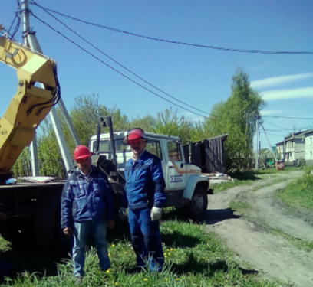
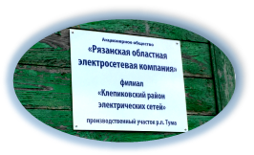
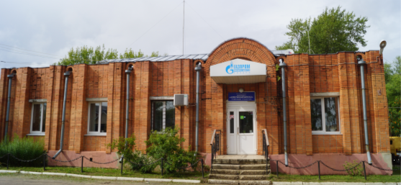
3.3. Энергоснабжение, газоснабжение,водоснабжение,водоотведение
На территории Тумского городского поселения услуги в сферес жилищно-коммунального хозяйства оказывают следующие организации:
- по водоснабжению и водоотведению - МКП «Клепиковское»
-по сбору и утилизации бытового мусора- ООО «Ренессанс»
-энергосберегающие организации- филиал АО «РОЭК» «Клепиковский район электрических сетей» и ПАО «РЕСК»
-по газоснабжению - филиал АО «Газпром газораспределение Рязанская область» в Касимовском районе
Протяжённость электрических сетей на территории посёлка составляет 107 км.
На территории посёлка - 44 понижающие подстанции. Линии электропередачи состоят из воздушных линий 0,4-10 кВ внешнего электроснабжения посёлка, воздушных распределительных сетей 0,4-10 кВ, электрических линий внутренних сетей 0,4 кВ жилых,о бщественных и производственных зданий.
Газоснабжение поселения осуществляется от внешних магистральных газопроводов ОАО «Газпром» через распределительные сети филиала ОАО «Газпром газораспределение Рязанская область». В р.п.Тума природный газ подаётся от газокомпрессорной станции (ГКС), расположенной в д. Молькино. Для понижения давления газа со среднего до низкого используются шкафные распределительные пункты. Протяжённость газовых сетей составляет 73 км.

Slide 17
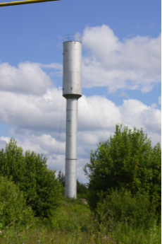
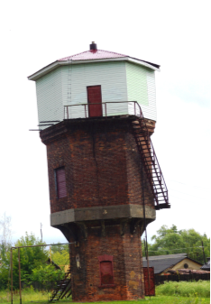
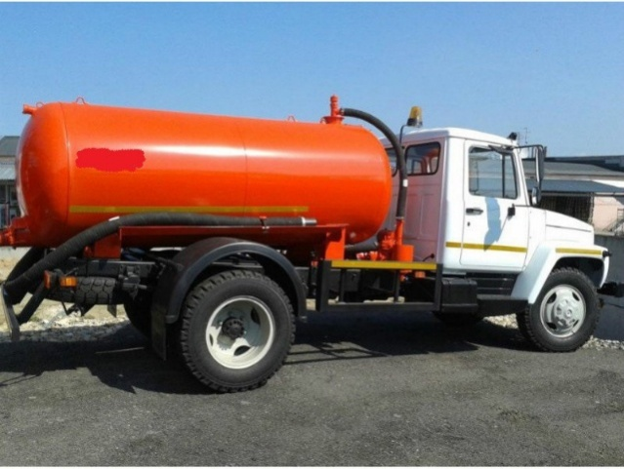
Инфраструктура водоснабжения поселения представляет собой систему, включающую водозаборные сооружения, магистральные и водораспределительные сети. Протяжённость водопроводных сетей в поселении составляет 14,2 км, артезианских скважин - 5 шт. (из них 1 скважина законсервирована), 3 водонапорных башни.
В Тумском городском поселении существуют ведомственные водопроводные сети, принадлежащие ОАО «РЖД», протяжённостью 6,5 км.
Поселковые и ведомственные водопроводные сети охватывают 70 % населения, остальные 30% населения пользуются индивидуальными скважинами и колодцами.
Водоотведение на территории городского поселения производится двумя способами:
- центральный сбор и канализирование;
- индивидуальная система водоотведения.
Централизованная система водоотведения (канализация), как комплекс технологически связанных между собой инженерных сооружений, предназначенных для водоотведения, на территории поселения имеется в микрорайоне многоэтажной застройки и Молочного завода. Протяжённость канализации составляет 4,981 км, биологические очистные сооружения – 3 шт., КНС - 2 шт., находятся в удовлетворительном состоянии.

Slide 18
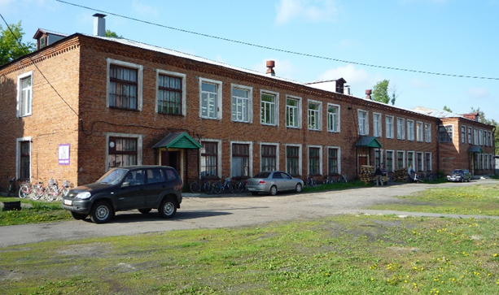
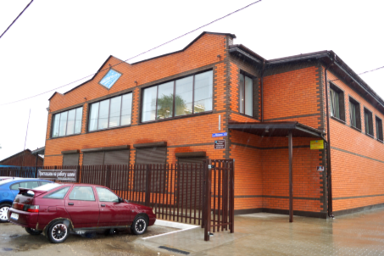
4.Экономика
4.1.Промышленность,перечень наиболее значимых предприятий
Основную роль в социально-экономическом развитии поселения играет малый бизнес: малые и микропредприятия, индивидуальные предприниматели. Именно они во многом определяет темпы экономического роста, формирование доходной части бюджета, а также состояние занятости населения и обеспечение социальной стабильности.
ОАО «Тумская швейная фабрика»
Производство спецодежды и аксессуаров одежды
Адрес: 391001,Рязанская область,Клепиковский район,р.п.Тума,ул.Пушкина,д.6,
Телефон:(49142)40461
Директор: Сорокина Ирина Юрьевна
ООО «Швейбыт»
Производство текстильных изделий
Адрес:391001,Рязанская область,Клепиковский район,
р.п.Тума,ул.Ленина ,д.175
Директор: Решетников Дмитрий Сергеевич

Slide 19
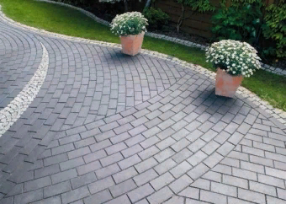
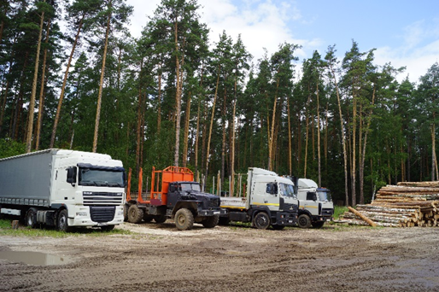
ООО «Стройкомплект»
ИНН: 6205004938
Производство изделий из бетона и гипса
Адрес:391001,Рязанская область,Клепиковский район,р.п.Тума,ул.Щетинкина,д.41а
Телефон:(49142)4-09-48
cайт:www.stroiplect.ru
Директор: Белкин Геннадий Иванович
ООО «Восток»
ИНН: 6205006692
Лесозаготовки
Адрес:391001,Рязанская область,Клепиковский район,р.п.Тума,ул.Ленина,д.117
Телефон:(49142)4-09-49
Директор: Лукьянов Сергей Иванович

Slide 20
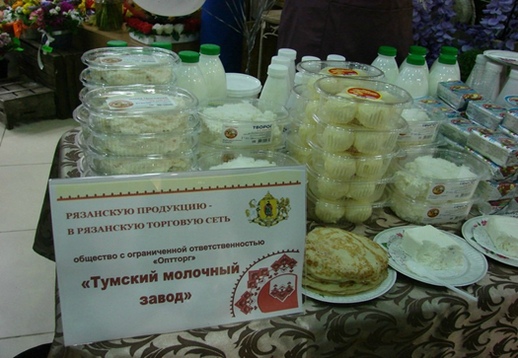
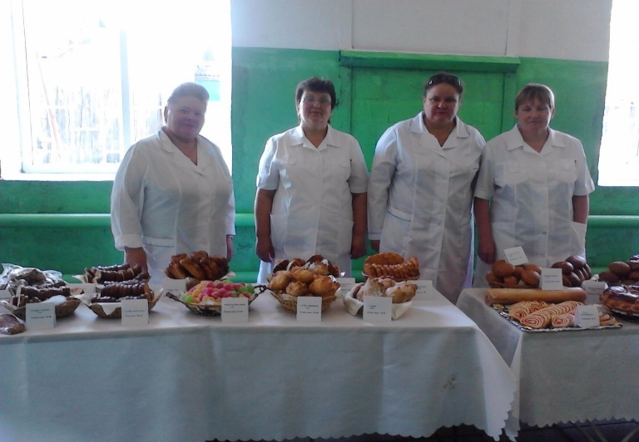
ООО «Оптторг»
ИНН: 6234010622
Производство молочной продукции
Адрес производства: 391001,Рязанская область,
Клепиковский район,р.п.Тума,ул.Советская,д.7
Телефон:
Директор:Миронова Анастасия Сергеевна
Индивидуальный предприниматель Макаров К.В.
ИНН:620500805965
Производство хлеба и мучных кондитерских изделий
Адрес:391001,Рязанская область, Клепиковский район,р.п.Тума,ул.Советская,д.106
Телефон:(49142)4-03-21
Руководитель: Макаров Константин Валентинович

Slide 21
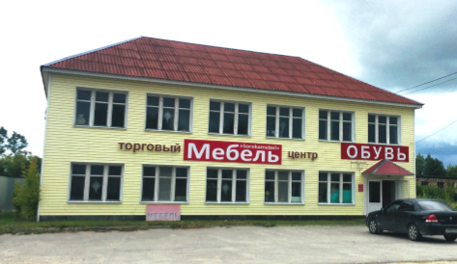
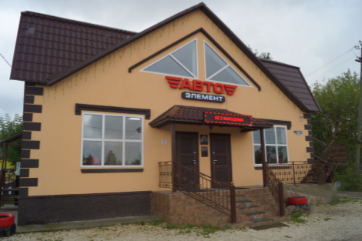
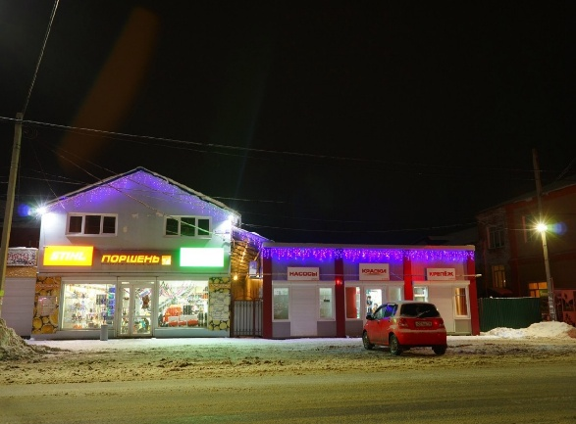
4.2.Потребительский рынок
Важнейшим сектором экономики поселения является потребительский рынок, который является индикатором благополучия населения. В нынешних условиях сфера потребительского рынка остается инвестиционно привлекательной и наиболее развивающейся.
Одним из критериев комфортной потребительской среды и уровня предпринимательской активности является количество торговых объектов.
По состоянию на 01.01.2019 на территории Тумского городского поселения осуществляют деятельность ______предприятий розничной торговли, в том числе 65 магазинов, 21 торговый павильон, работают 6 аптек и аптечных киосков;
Кроме стационарной торговли для удовлетворения потребностей населения организована работа ярмарки.
ДОБАВИТЬ ФОТО МАГАЗИНОВ,в т.ч.СЕТЕВЫХ

Slide 22
4.3.Общественнное питание и бытовое обслуживание
По состоянию на 01.01.2019 год на территории р.п.Тума действуют 11 предприятий общественного питания на 686 посадочных мест ,в том числе общедоступных-8 ( 72%) предприятий на 366 посадочных мест и 3 столовые школьные и предприятия. Общедоступные: кафе «Березка», кафе «Любимый», кафе «Еду ем», кафе-бар «Маркет-лофт», кафе «Хорошее», Кафе «Маэстро», бар «Бир Фиш», бар №1.
Количество предприятий, оказывающих бытовые услуги, - 19, в том числе - 6 парикмахерских, 4 предприятия ритуальных услуг, 3 предприятия по ремонту и пошиву одежды, 3 по ремонту и обслуживанию автотранспорта, 1 по ремонту бытового электрооборудования.

Slide 23
4.4. Строительство
В целях развития и ведения застройки территории р.п.Тума разработан генеральный план ,
утвержденный Решением № 60 от 28.12.2005 года Совета депутатов муниципального образования-Клепиковский муниципальный район ,в котором прописаны сценарные условия развития муниципального образования на долгосрочную перспективу.
Решением Совета Депутатов муниципального образования – Клепиковский муниципальный район от 29.03.2011 № 14 утверждены Правила землепользования и застройки территории муниципального образования - Тумское городское поселение,в которых установлены градостроительные регламенты применительно к каждой территориальной зоне.Изменения в правила землепользования и застройки в связи с решением вопросов отвоза земельных участков по строительство вносятся на постоянной основе.
Для освоения территории жилых кварталов малоэтажной застройки в 2011 году разработан проект планировки территории площадью более 21,9 га под малоэтажную застройку в районе улицы Кабаново р.п.Тума Клепиковского района.

Slide 24
5.Инвестиционные преимущества
5.1. Тарифы
Вставить таблицу с тарифами : газ,электроэнергия,водоснабжение –водоотведение + снабжающие организации с адресами
№п/п | Наименование услуги | Тариф | Снабжающие организация | Адрес организации
1 | Водоснабжение | 36,64 руб./куб.м | ООО «Ренессанс» | 391030 Рязанская область, Клепиковский район, г. Спас-Клепики, пл. Ленина,д.21.
2 | Водоотведение | 25,22 руб./куб.м | ООО «Ренессанс» | 391030 Рязанская область, Клепиковский район, г. Спас-Клепики, пл. Ленина,д.21.
3 | Электроэнергия | 4,60 руб./кВт.ч
4 | Газ

Slide 25
5.2.Перечень инвестиционных проектов поселения
Реконструкция магазина Сбитова М.
+ уточнить в архитектуре ,на какие тумские объекты выданы разрешения на реконструкцию

Slide 26
5.3. Сведения о свободных земельных участках,
невостребованных(частично востребованных),промышленных объектах,
пригодных или частично пригодных для создания инвестиционных площадок и новых производств на территории р.п.Тума

Slide 27
5.4. Инвестиционные площадки р.п.Тума
Из отчета главы :2 участка сельскохозяйственного назначения 300 га и 2500-3000 га соответственно (около р.п. Тума),;
- участок для производственного назначения 8 га (в районе р.п.Тума),; Подтвердить актуальность сведений,добавить карту

Slide 28
6.Контактная информация
Более подробную информацию об инвестиционном потенциале р.п.Тума вы можете получить по следующим контактным данным:
Лазарев Виктор Михайлович
Должность: Глава администрации муниципального образования-Тумское городское поселение
Контактный телефон:(49142)4-02-39
Адрес электронной почты:tuma-adm1@mail.ryazan.ru
Адрес:391001,Рязанская область, Клепиковский район,р.п.Тума,ул.Ленина,д.158
Орлова Анна Анатольевна
Должность:Заместитель главы администрации муниципального образования-Тумское городское поселение
Контактный телефон: (49142)4-05-71
Адрес электронной почты:tumaadm1@mail.ryazan.ru
Адрес:391001,Рязанская область, Клепиковский район,р.п.Тума,ул.Ленина,д.158
Фото Орловой А.А.

Slide 29
7.р.п.Тума- территория комфортного проживания. Фотообзор.
Храм Святой Троицы
Памятник воинам-освободителям

Slide 30
Стоматология
Адвокаты
Нотариус

Slide 31
Парк «Железнодорожник»

Slide 32
Стадион «Локомотив»

Slide 33
Детские площадки и каток

